Slide 1

PROYECTO DE PRESUPUESTO PARA EL
EJERCICIO FISCAL 2018
Fiscal General del Estado
Dr. Javier Díaz Verón

Slide 2
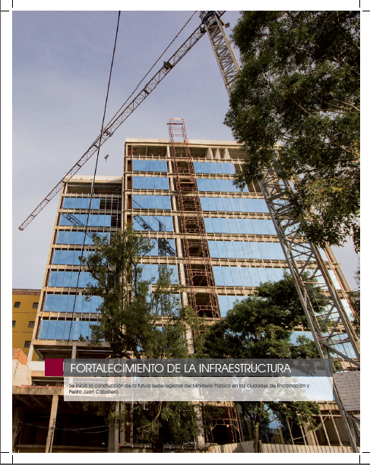
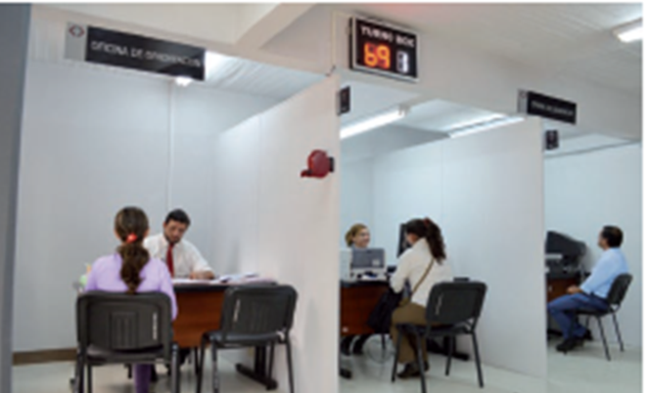
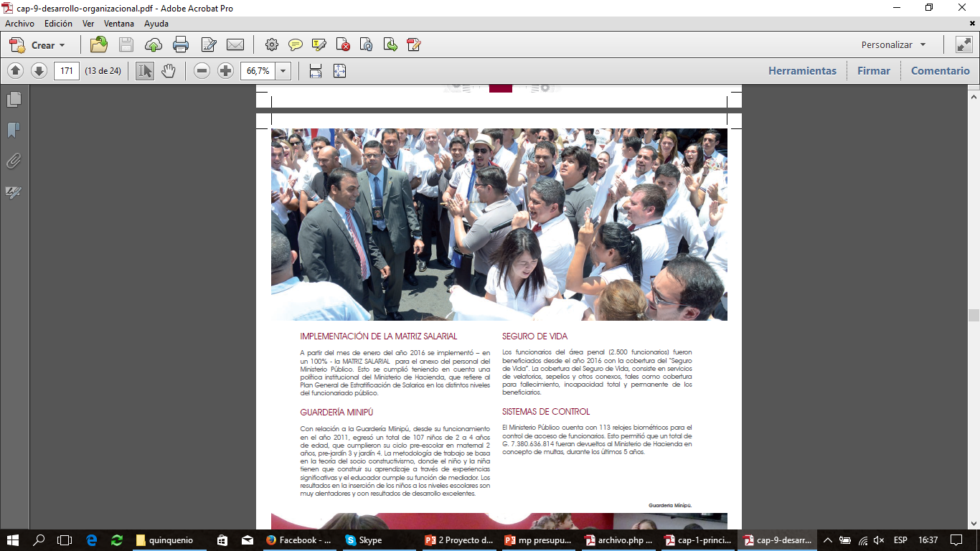
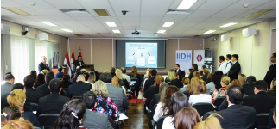
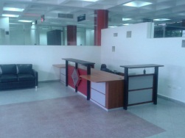
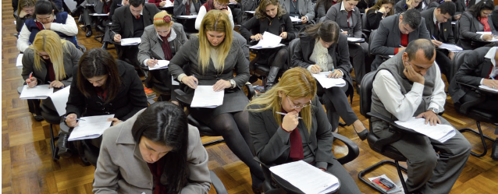
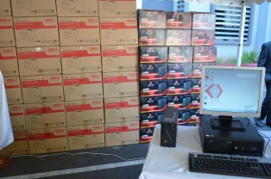
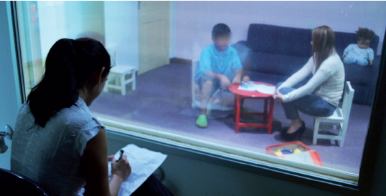
El Proyecto de Presupuesto Institucional para el Ejercicio Fiscal 2018 esta sustentado en
Fortalecimiento de la infraestructura edilicia
Equipamiento de nuevos edificios
Política Salarial en base a la función

Slide 3
Jurisdiccional

Slide 4
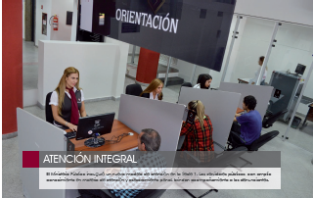
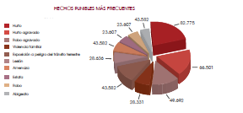
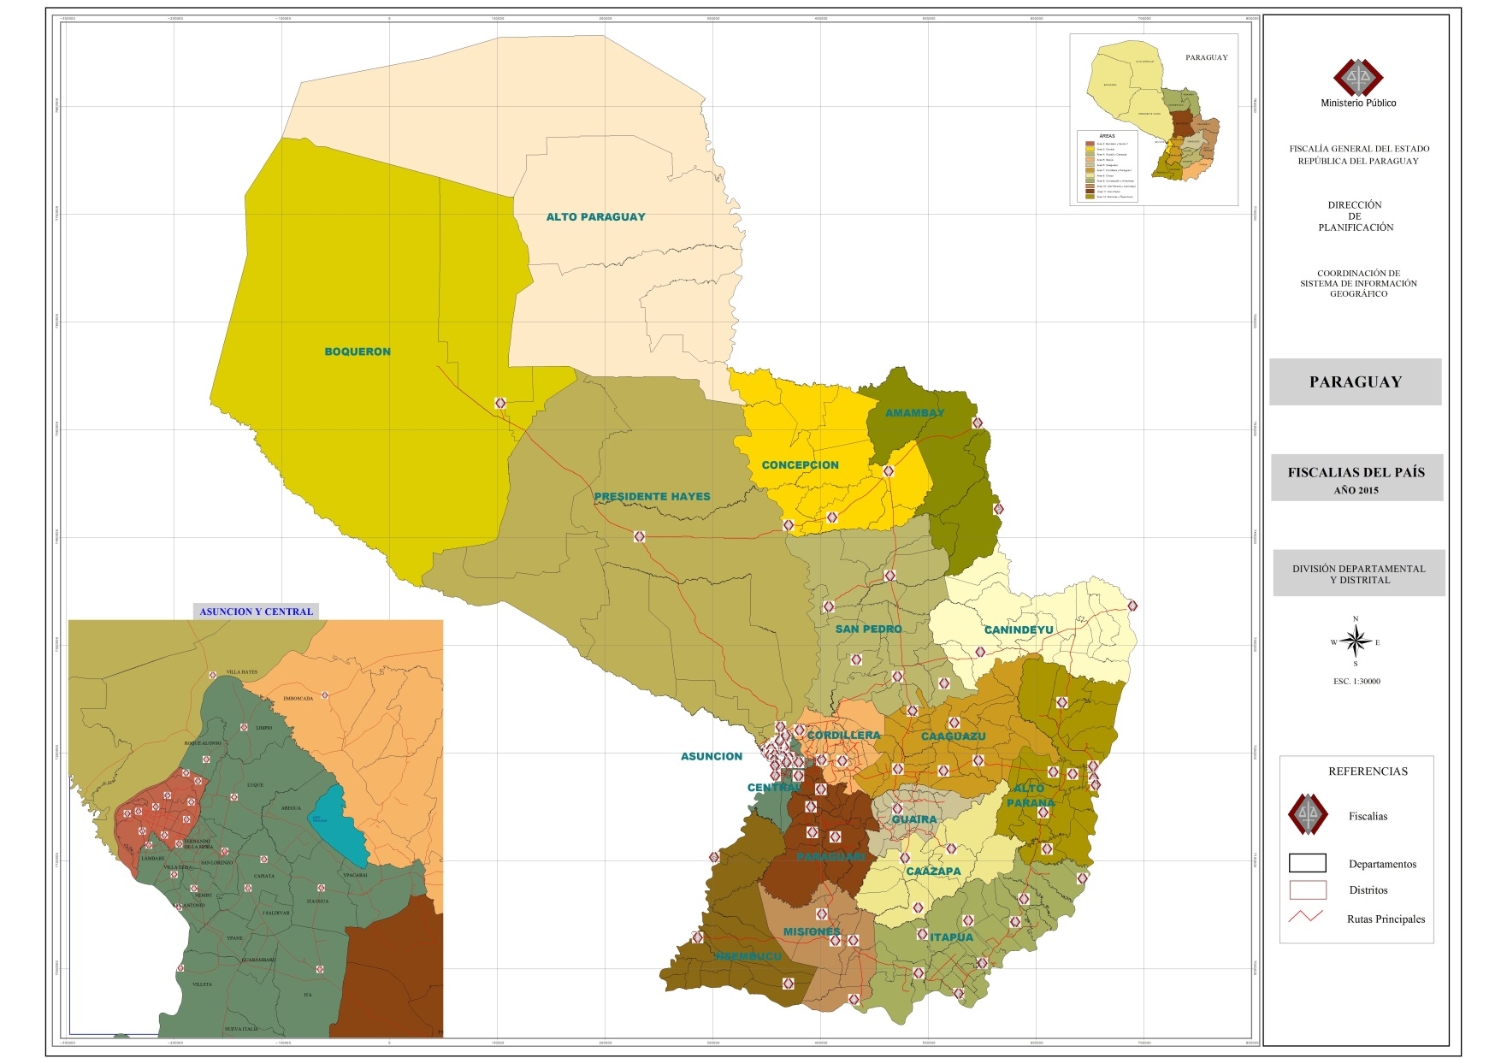
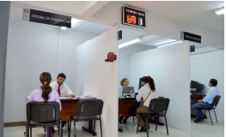
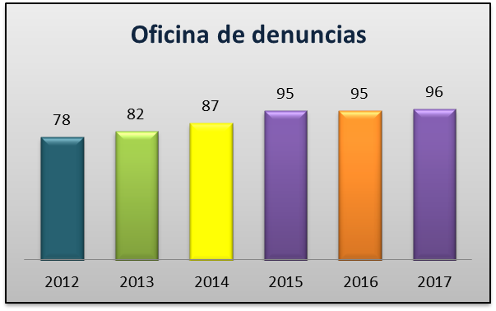
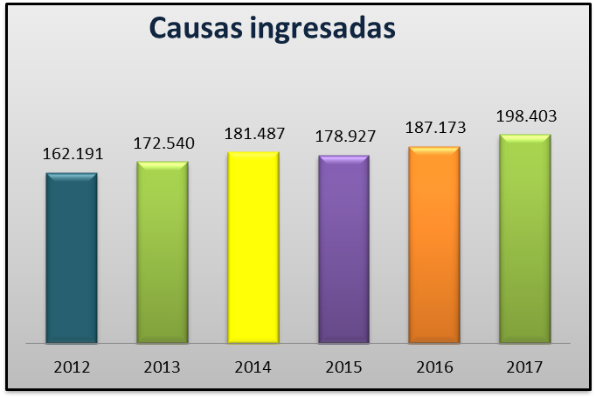
Ministerio Público más cerca de la ciudadanía
Jurisdiccional
En el 2017 se espera atender alrededor de 200.000 denuncias en las diferentes Sedes del País

Slide 5
Infraestructura

Slide 6
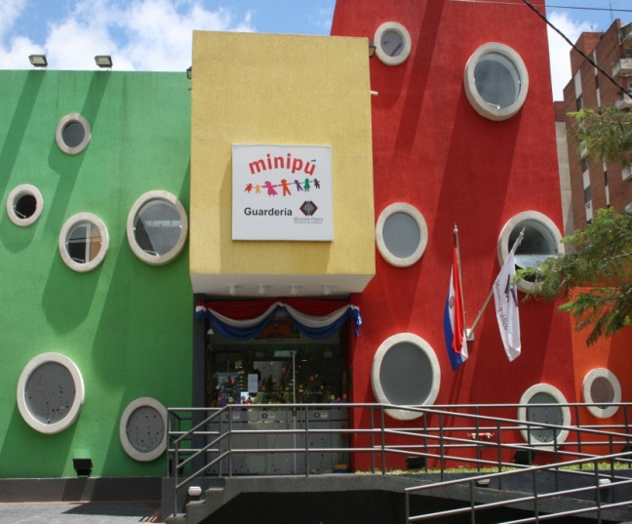
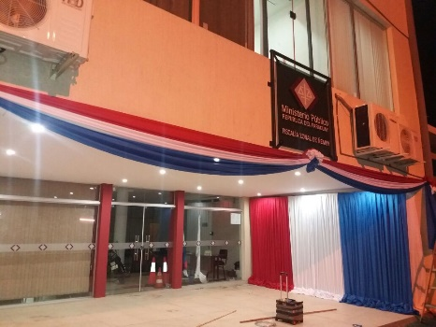
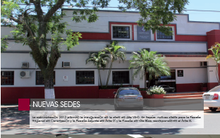
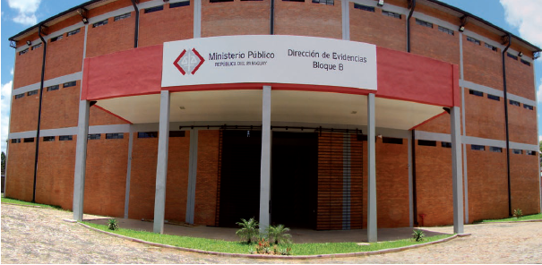
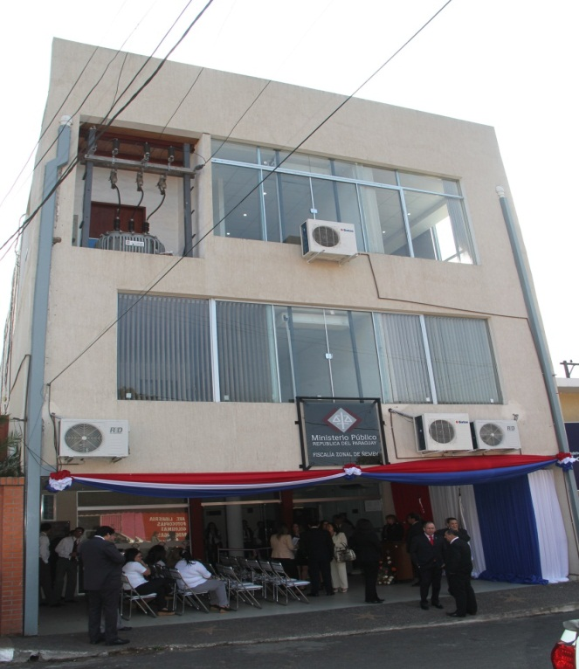
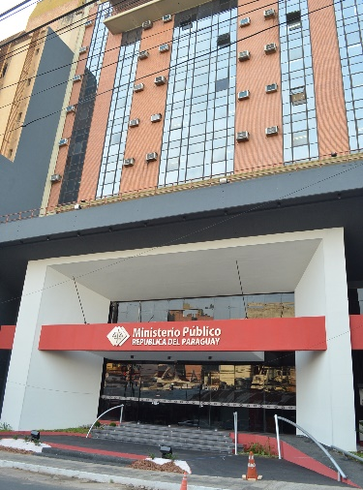
Infraestructura
103 Sedes de Fiscalías
33 Depósitos de Evidencias
10 Oficinas de denuncias
El Ministerio Público cuenta con 146 sedes en todo el país

Slide 7
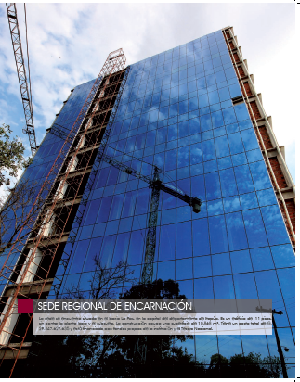
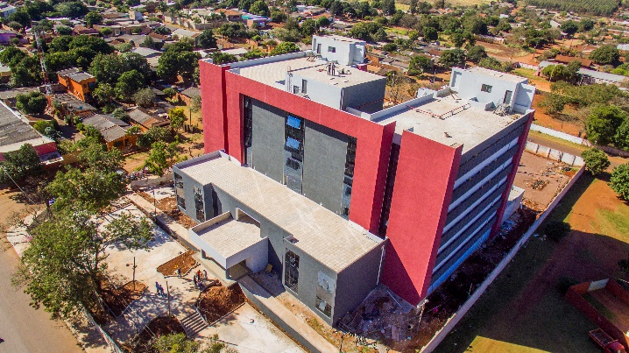
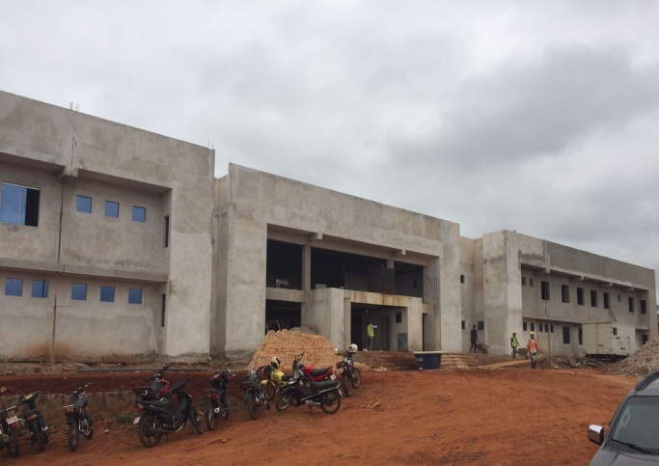
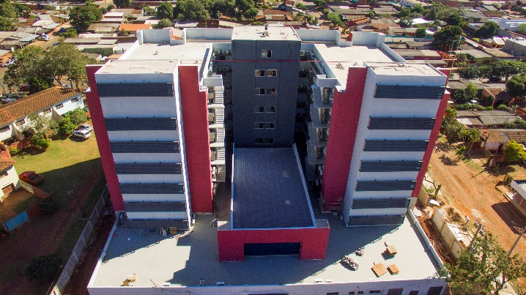
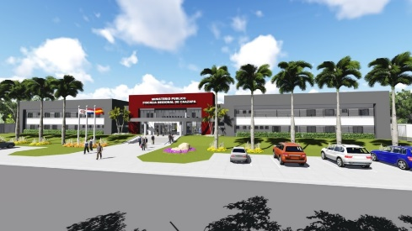
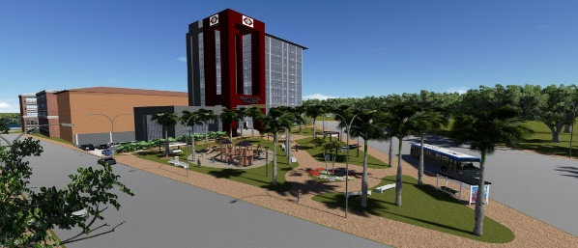
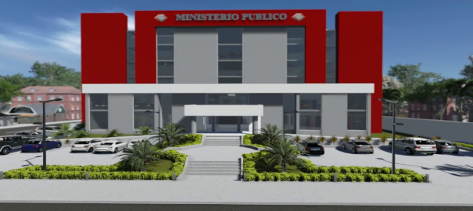
Obras de infraestructura en el Interior del País
Sede Regional de Encarnación -Itapúa
Fiscalía en Encarnación sobre un terreno de 1.885 m² cuenta con 12 niveles
Sede Regional P. J. Caballero - Amambay
Fiscalía en PEDRO JUAN CABALLERO sobre un terreno de 5.500 m² cuenta con 6 niveles
Fiscalía Regional de Caazapá
Fiscalía en Caazapá sobre un terreno de 5.758 m² contará con 2 niveles,
área a construir 5.300m²

Slide 8
Habilitación de nuevos locales con sus respectivos equipamientos

Slide 9
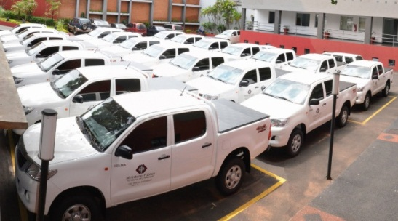
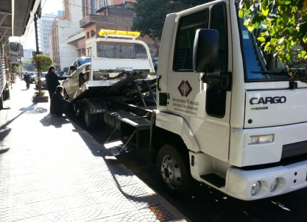
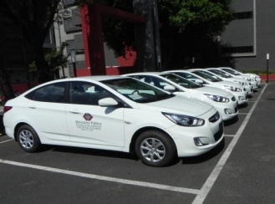
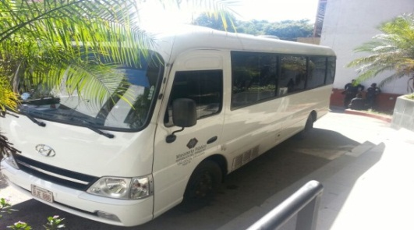

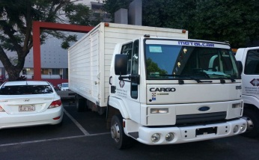
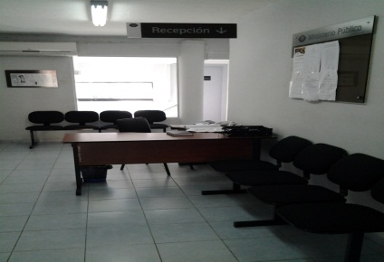
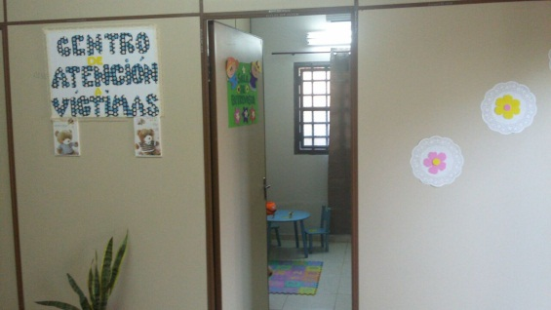
Las obras en etapa de culminación contemplan oficinas de:
Oficina de denuncias
Cámara Gesell
Salón auditorio
Oficinas de Unidades Fiscales
Centro de documentación
Centro de Atención a Victimas
Área Administrativa
Servicios Básicos
Depósito
Fiscalía Adjunta
Estacionamiento
Laboratorio Forense
El Funcionario Fiscal para cumplir con la función de constituirse en el lugar de los hechos necesita de móviles en buen estado.

Slide 10
Ministerio Público
Proyecto de Presupuesto 2018

Slide 11
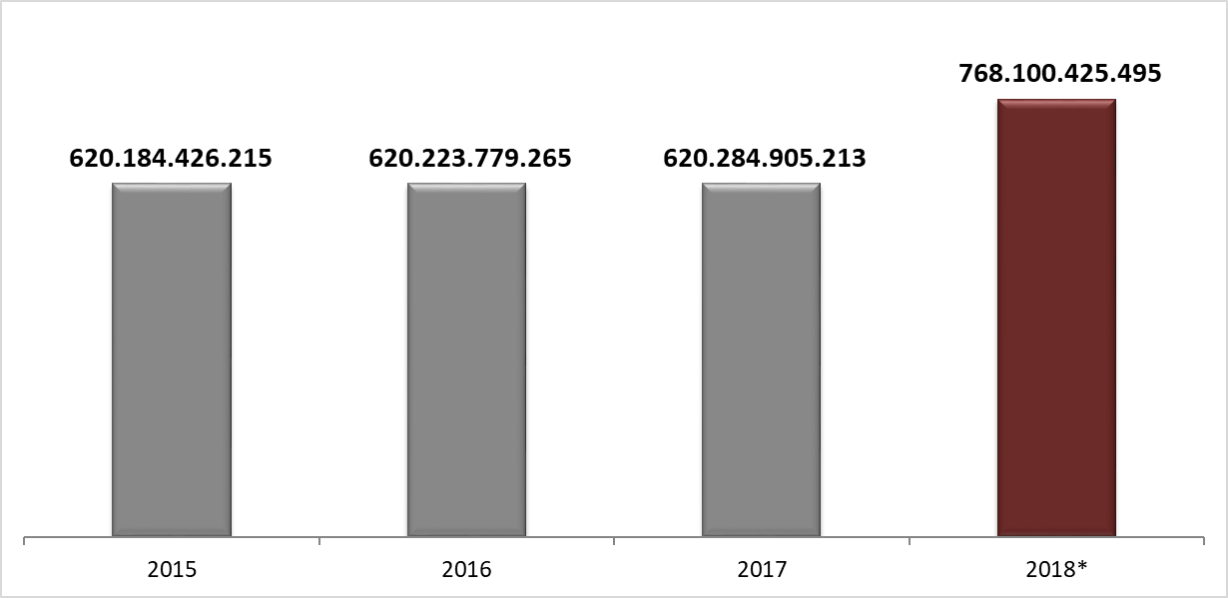
Proyecto de Presupuesto 2018
Presupuesto Institucional 2015-2018
RECORTE MH
12.202.609.626
Construcciones
9.772.855.197
Pasajes y Viáticos
1.361.779.355
Versión Ministerio de Hacienda 608.090.105.987
Otros
1.067.975.074
* Año 2018 Proyecto de Presupuesto

Slide 12
Proyecto de Presupuesto 2018
Comparativo del Presupuesto 2018 versión MH por FF

Slide 13
Proyecto de Presupuesto 2018
RESUMEN POR GRUPO DEL GASTO

Slide 14
Incremento salarial diferenciado para funcionarios
Desprecarización laboral del personal contratado
Creaciones de 400 cargos: Agente Fiscal, Asistente Fiscal, Secretario Fiscal, Auxiliar Fiscal, Choferes, Médico Forense, Perito, Psicólogo, Trabajador Social, otros
Seguro de vida para todos los funcionarios de la Institución: Área Jurisdiccional, Área de Apoyo y Área Administrativa.
Alquileres de los locales de Fiscalías y Depósitos de Evidencias en todo el país.
Adquisición de insumos de papelería , reactivos y otros.
Provisión de Combustibles para la flota de vehículos.
Fortalecimiento del parque automotor, adquisición de 25 camionetas.
Equipamientos de mobiliarios y equipos para las nuevas sedes.
Proseguir con las construcciones de Sedes e inversiones varias.
Nivel
100
200
300 –
500

Slide 15
Anexo del personal para el Ejercicio Fiscal 2018
Profesionales
25
Técnicos
7
Jornaleros
164
15
Agente Fiscal
10
Relatores
100
Asistente fiscal
80
Secretario fiscal
70
Auxiliar fiscal
125
Apoyo
Choferes, Médico Forense, Perito, Psicólogo, Trabajador Social, otros
Un total de 196 funcionarios serán
formalizados a través del proceso de
Desprecarización del personal
El Área Jurisdiccional necesita cubrir la estructura de una Unidad Fiscal, para ello se prevé 400 creaciones

Slide 16
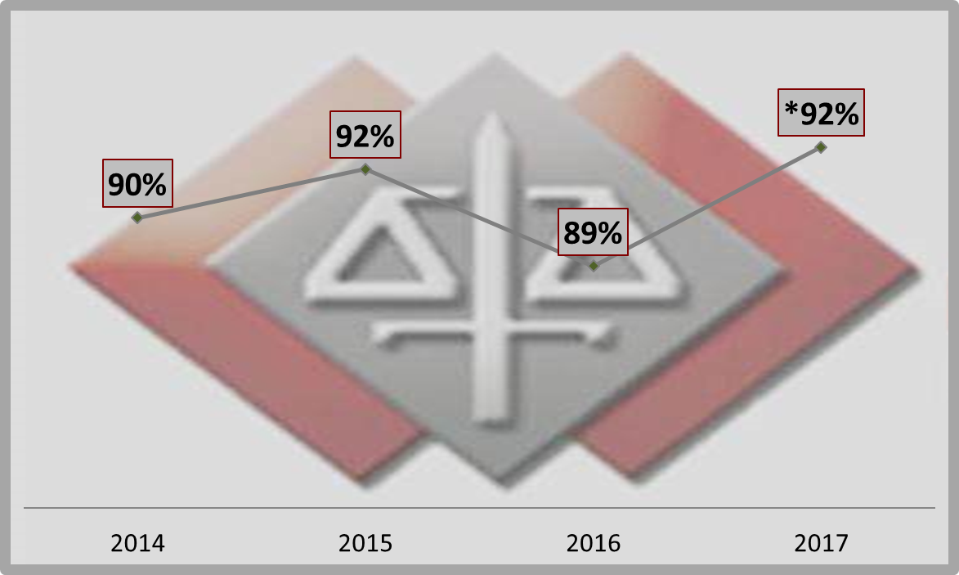
Desafíos para el 2018
Ejecución Presupuestaria de los últimos años
Habilitación de nuevos locales totalmente equipados
Iniciar nuevas construcciones de Sedes
Política Salarial conforme a la responsabilidad
*Datos proyectados para 2017

Slide 17
Muchas gracias

